Slide 1
Dasar-Dasar Pemograman Java
@Indonesia Reinsurance

Slide 2
Java?

Slide 3
JVM

Slide 4
Java Compiler

Slide 5
Java Documentation

Slide 6
Java Tools
IDE
Build Tools

Slide 7
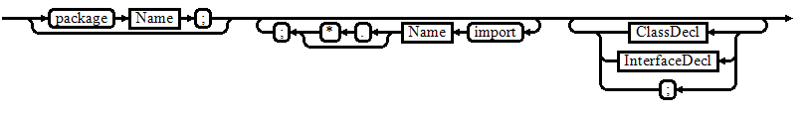

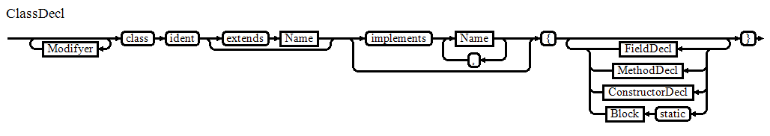
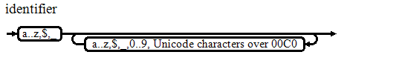
Java Compilation Unit

Slide 8
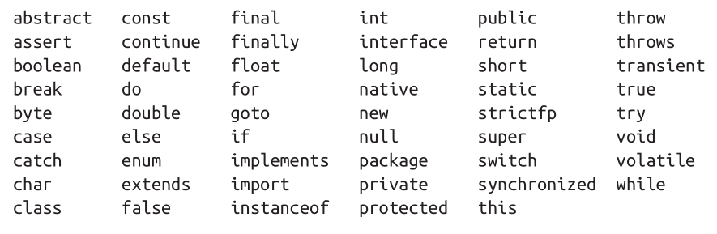
Java Keywords

Slide 9

Simple Java Program

Slide 10
Type?
Variable
Argument
Return Type
Operation

Slide 11
Primitive Type
Nama Type bagian dari keyword/reserved word
Pass by value
operasi terdefinisi di java dan final.

Slide 12
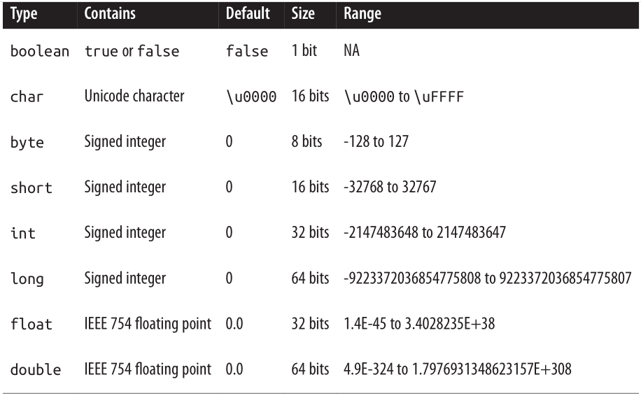
Primitive Type (kapasitas)

Slide 13
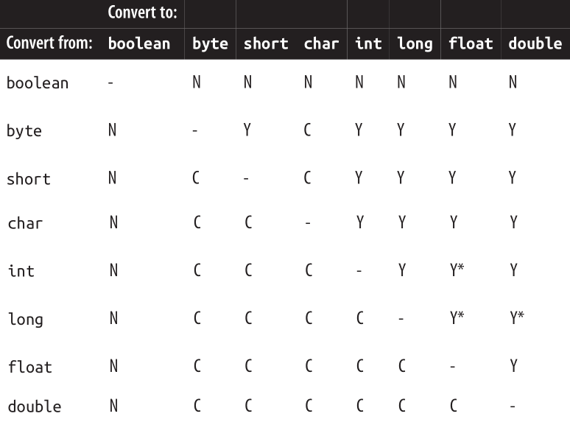
Primitive Type (konversi)
N = Tidak bisa di konversi, C = Bisa Dikonvesi Sempurna
Y = Bisa Dikonversi dgn Peluasan, * terjadi penyesuaian presisi nilai

Slide 14
Primitive Type (casting)
Down Casting
Up Casting
int i = 10;
byte b = (byte) i;
Java tidak melakukan down casting secara otomatis (implisit) karena ada kemungkinan terjadi kerusakan data/presisi.
byte b = 10;
int i = (byte) b;
Java bisa melakukan up casting secara otomatis (implisit).

Slide 15
Primitive Type (wrapper)
Setiap primitive type memiliki padanan Reference Type yg berperan memberikan fitur2 tambahan.
boolean ➔ Boolean
byte ➔ Byte
short ➔ Short
char ➔ Character
int ➔ Integer
long ➔ Long
float ➔ Float
double ➔ Double
Boxing = perubahan dari primitive ke reference type
Unboxing = perubahan dari reference type ke primitive

Slide 16
Reference Type
Nama Type sesuai aturan identifier java
Pass By Reference
Operasi di definisikan.

Slide 17
Operator
Category | Operator | Associativity
Postfix | () [] . (dot operator) | Kiri ke Kanan
Unary | ++ - - ! ~ | Kanan ke Kiri
Multiplicative | * / | Kiri ke Kanan
Additive | + - | Kiri ke Kanan
Shift | >> >>> << | Kiri ke Kanan
Relational | > >= < < = | Kiri ke Kanan
Equality | == != | Kiri ke Kanan
Bitwise AND | & | Kiri ke Kanan
Bitwise XOR | ^ | Kiri ke Kanan
Bitwise OR | | | Kiri ke Kanan
Logical AND | && | Kiri ke Kanan
Logical OR | || | Kiri ke Kanan
Conditional | ?: | Kanan ke Kiri
Assignment | = += -= *= /= %= >>= >>>= <<= &= ^= |= | Kanan ke Kiri

Slide 18
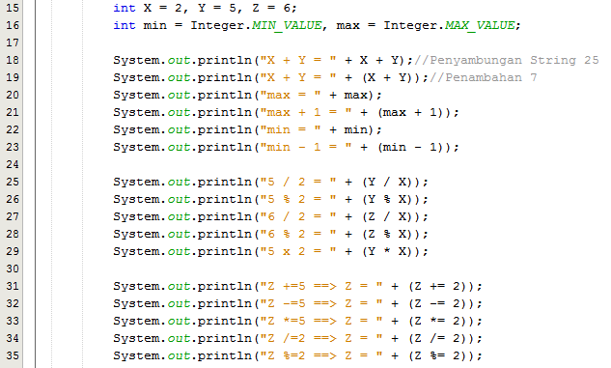
Operator (Arithmetic-Integer Operation)

Slide 19
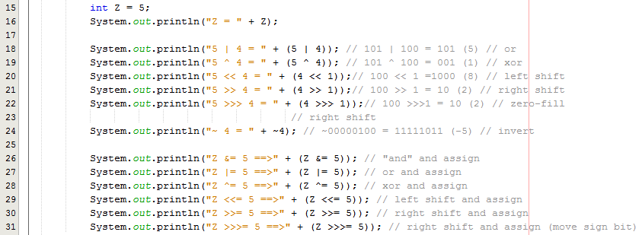
Operator (Bitwise)

Slide 20
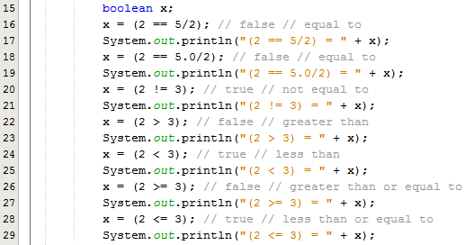
Operator (Perbandingan)

Slide 21

Operator (Logika)

Slide 22
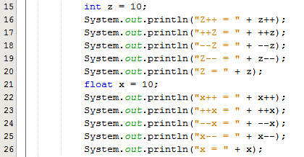
Operator (Inc/Dec)

Slide 23
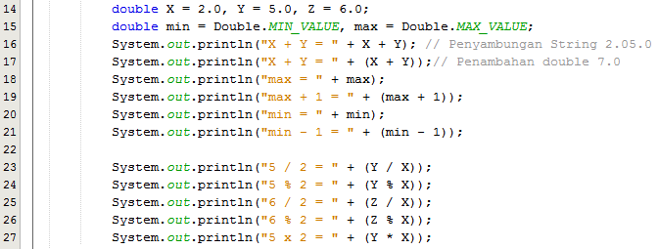
Operator (Floating Point)

Slide 24
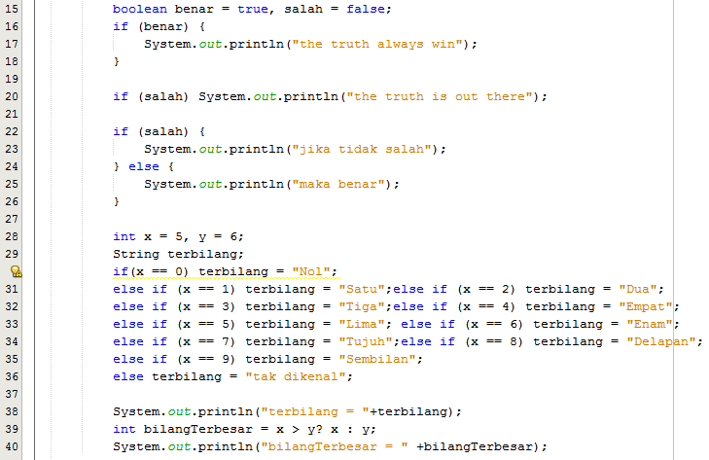
Control Flow (If-Else)

Slide 25
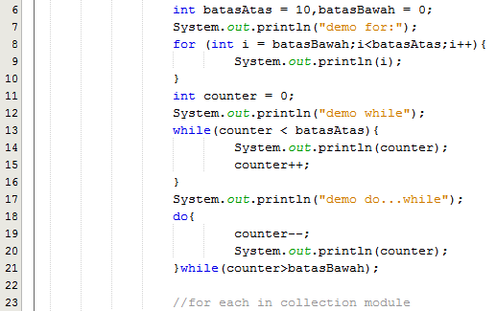
Control Flow (Perulangan)

Slide 26
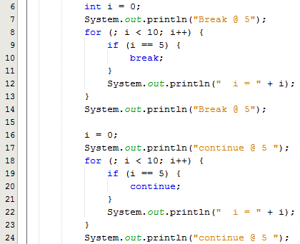
Control Flow (Label Block)

Slide 27
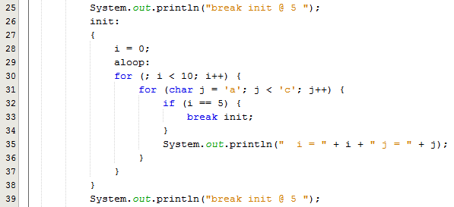
Control Flow (…Label Block)

Slide 28
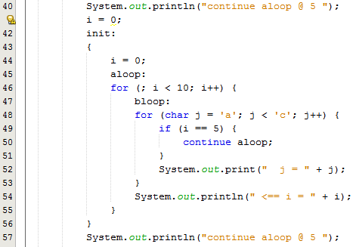
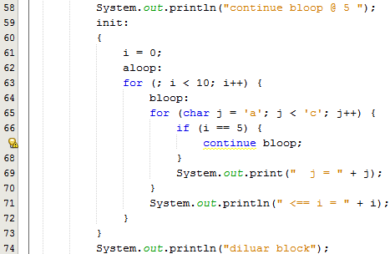
Control Flow (…Label Block)

